Slide 1

Καταμεριστές
EEE.6.5 ΗΛΕΚΤΡΙΚΕΣ ΜΕΤΡΗΣΕΙΣ
Καθηγήτρια ΖΑΧΑΡΙΑΔΟΥ ΚΑΤΕΡΙΝΑ
4^{ο} ΚΕΦΑΛΑΙΟ

Slide 2
Καταμεριστές
Οι διαφάνειες έχουν στηριχθεί κυρίως:
[1] Ψωμόπουλος Κ.Σ., (2013), Ηλεκτρικές Μετρήσεις. Εκδόσεις Τσότρας, Αθήνα
[2] Ψωμόπουλος Κ.Σ ., (2019), Διαφάνειες, Ηλεκτρικές μετρήσεις (στο eclass)
Η συνιστώμενη βιβλιογραφία αναφέρεται στο βιβλίο [1] και στο Περίγραμμα του μαθήματος :
https://eee.uniwa.gr/documents/program/perigrammata/ex_6/EEE.6.5

Slide 3
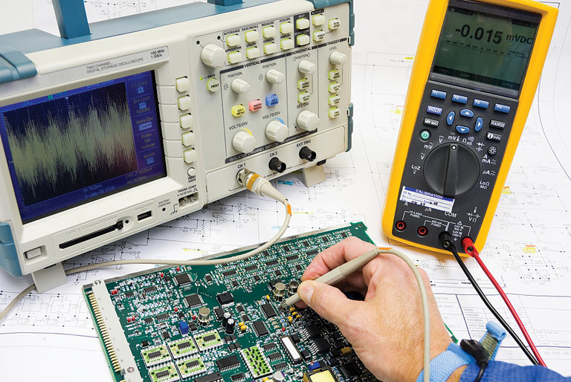

Slide 4
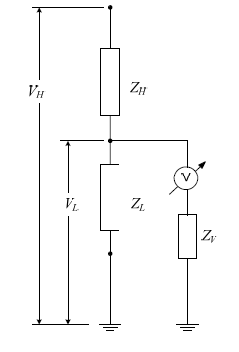



Καταμεριστές
AN Z_{V} άπειρη
K: σχέση καταμερισμού
για Ζv άπειρη
Αύξηση της περιοχής μέτρησης του βολτομέτρου
από V_{L} ➔ V_{H}

Slide 5

Καταμεριστές
AN Z_{V} άπειρη
Η επέκταση της κλίμακας με τον καταμεριστή έχει τις εξής συνέπειες
Το απόλυτο μέγιστο συστηματικό σφάλμα της τάσης του βολτομέτρου μεγαλώνει:
Αν ΔV_{v} = μέγιστο συστηματικό σφάλμα του οργάνου χωρίς την Ζ_{Η}
ΔV_{L} =μέγιστο συστηματικό σφάλμα του οργάνου με την Ζ_{Η} (ΔV_{L} = ΔV_{v} )
ή
Το τετραγωνικό σφάλμα της τάσης βολτομέτρου μεγαλώνει:

Slide 6


Καταμεριστές
Στην πραγματικότητα η Ζ_{L} είναι παράλληλα συνδεδεμένη με την εσωτερική αντίσταση του βολτομέτρου. Άρα:
επιπτώσεις
Άρα η σχέση:
Αντικαθιστάται με:

Slide 7



Καταμεριστές
Όπως ήδη έχουμε δει, η χρήση του καταμεριστή αυξάνει την ανακρίβεια΄.
Ωστόσο σε πολλές εφαρμογές η αύξηση αυτή μπορεί να θεωρηθεί μικρή
και να μη ληφθεί υπόψη
ΟΜΩΣ το συστηματικό σφάλμα που δεν μπορεί να παραληφθεί είναι εκείνο που εισάγει η πεπερασμένη εσωτερική αντίσταση του βολτομέτρου Ζ_{V}
Χωρίς την Ζ_{V}
Με την Ζ_{V}
Απόλυτο σφάλμα
Σχετικό σφάλμα

Slide 8
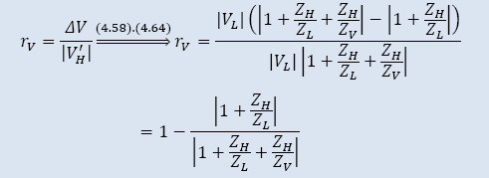
Καταμεριστές
Με την Ζ_{V}
Σχετικό σφάλμα
Όσο μεγαλύτερη η εσωτερική αντίσταση του βολτομέτρου
από την Ζ_{Η} τόσο μικρότερο το συστηματικό σφάλμα που προκύπτει εάν παραληφθεί στους υπολογισμούς
Όμως, από την άλλη: Οι καταμεριστές μπαίνουν παράλληλα με το κύκλωμα ➔ πρέπει να έχουν μεγάλη ισοδύναμη αντίσταση ώστε να διαρρέονται με όσο το δυνατόν μικρότερο ρεύμα και να μην επηρρέαζουν το κύκλωμα

Slide 9
Καταμεριστές
Ωμικός, Χωρητικός & μικτός καταμεριστής τάσης

Slide 10
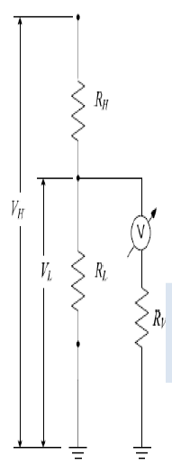
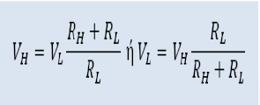
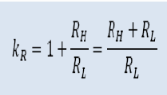
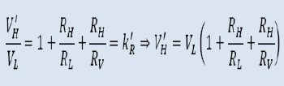
Ωμικός Καταμεριστής Τάσης
Από slides 5 και 6:
Χωρίς την εσωτερική αντίσταση του βολτομέτρου
Με την εσωτερική αντίσταση του βολτομέτρου

Slide 11
Καταμεριστής με
Βολτόμετρο με:
R_{V}=50MΩ, περιοχή μέτρησης 0-10V, κλάση 0.25
Α) Ποιός ο λόγος καταμερισμού , το απόλυτο και σχετικό σφάλμα του χωρίς να ληφθεί υπόψην η R_{V}
H R_{H}>>R_{L}
Απόλυτο σφάλμα
Σχετικό σφάλμα του λόγου καταμερισμού
Αλλιώς
5X0.15%

Slide 12
Καταμεριστής με
H R_{H}>>R_{L}
Απόλυτο σχετικό σφάλμα του λόγου καταμερισμού
=0.25%+0.15%=0.4%

Slide 13
Καταμεριστής με
Βολτόμετρο με:
R_{V}=50MΩ, περιοχή μέτρησης 0-10V, κλάση 0.25
Α) Ποιός ο λόγος καταμερισμού , το απόλυτο και σχετικό σφάλμα του με την R_{V}
Ο όρος που προστίθεται είναι:
Και είναι αμελητέος συγκριτικά με την τιμή του k
χωρίς την R_{V}
H αντίσταση του βολτομέτρου μπορεί να θεωρηθεί άπειρη και τα αποτελέσματα είναι ίδια με πριν

Slide 14
Καταμεριστής με
Βολτόμετρο με:
R_{V}=50MΩ, περιοχή μέτρησης 0-10V, κλάση 0.25
Γ) ποιά είναι η μέγιστη τιμή τάσης που μπορεί να μετρηθεί
με αυτήν την διάταξη και ποιό το μέγιστο και σχετικό σφάλμα της μέτρησης θεωρώντας ότι η αντίσταση του βολτομέτρου είναι άπειρη ;
Η μέγιστη τάση που μπορεί να μετρηθεί είναι:
Ολικό σχετικό σφάλμα
Απόλυτο σφάλμα

Slide 15
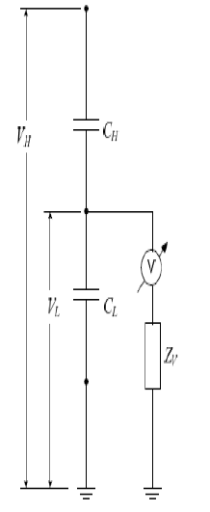
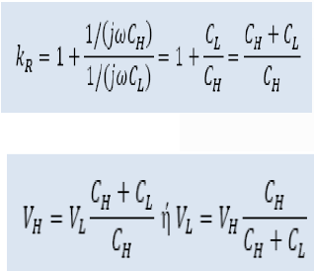

Χωρικός Καταμεριστής Τάσης
Χωρίς την εσωτερική αντίσταση του βολτομέτρου
Με την εσωτερική αντίσταση του βολτομέτρου

Slide 16
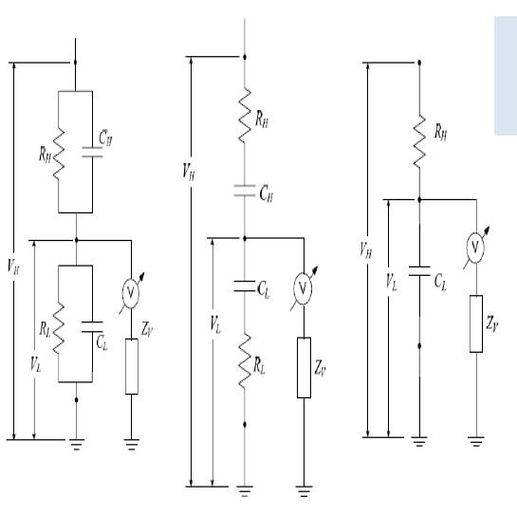
Τυπικά κυκλώματα Μικτών (R,C) Καταμεριστών Τάσης
Ανάλογα με τη συνδεσμολογία, μπορεί να λειτουργήσουν ως βαθυπερατά ή υψηλοπερατά φίλτρα
Μεγάλη προσοχή γιατί αντί για καταμεριστές μπορεί να γίνουν φίλτρα.

Slide 17
Μετασχηματιστές

Slide 18
Μετασχηματιστές Μετρήσεων (Instrument Transformers)
Τιμές μιας ποσότητας μεγαλύτερες από το εύρος του οργάνου
Μετασχηματιστής
Όργανο μέτρησης
Ποσότητα με τιμές μέσα στο εύρος μέτρησης του οργάνου
Στα συστήματα διανομής ηλεκτρικής ενέργειας
Υψηλές τιμές τάσης, ρεύματος
(μεγαλύτερες από το εύρος μέτρησης των οργάνων)
Μετασχηματιστής
Χαμηλές τιμές τάσης,
Εντός ορίων οργάνων μέτρησης
ΕΜΜΕΣΗ ΜΕΤΡΗΣΗ

Slide 19
Μετασχηματιστές
Έντασης Ρεύματος
Παράδειγμα : Μετασχηματιστής έντασης ρεύματος (current transformer)
100 Α
Μετασχηματιστής
Αμπερόμετρο 5 Α
Λόγος μετασχηματισμού 100/5=20

Slide 20
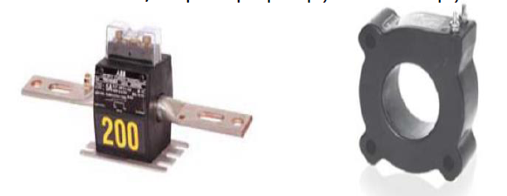
Μετασχηματιστές
Έντασης Ρεύματος
Βασικοί τύποι
Τυλιγμένου πρωτεύοντος
Διαμπερές πρωτεύον

Slide 21
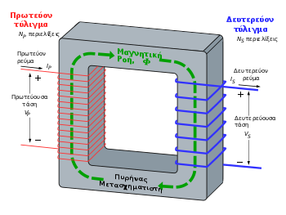
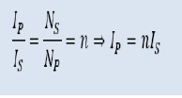

Μετασχηματιστές
Έντασης Ρεύματος
Οι ενεργές τιμές των ρευμάτων είναι αντιστρόφως ανάλογες με τον αριθμό των σπειρών
n : λόγος μετασχηματισμού

Slide 22

Μετασχηματιστές Έντασης Ρεύματος
Current Transformers (CT)
Στην πραγματικότητα, ο μαγνητικός πυρήνας του μετασχηματιστή δεν μπορεί να έχει
μηδενική μαγνητική αντίσταση
Για κάθε μετασχηματιστή το πρότυπο IEC-38 oρίζει τα ρεύματα αναφοράς πρωτεύοντος και δευτερεύοντος.
Η αναλογία τους είναι ο ονομαστικός λόγος ρευμάτων του μετασχηματιστή:
Πχ αν ένας μετασχηματιστής έχει ονομαστική αναλογία από 75 έως 5 Α
Γράφεται για λόγους συντομίας CT 75A/5A

Slide 23
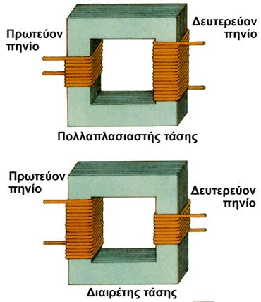
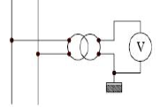
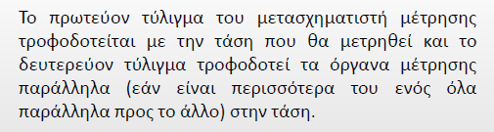
Μετασχηματιστές Μέτρησης Τάσης
(Voltage Transformers, VT)

Slide 24


Μετασχηματιστές
Μέτρησης Τάσης
O ιδανικός λόγος μετασχηματισμού n είναι:
Στην πραγματικότητα, ο λόγος των πτώσεων τάσης (λόγω ωμικής και επαγωγικής αντίστασης των περιελίξεων του μετασχηματιστή) διαφέρει από το λόγο των τυλιγμάτων εισάγοντας σφάλμα στο λόγο μετασχηματισμού n_{V}%.
O κατασκευαστής καθορίζει τις ονομαστικές τάσεις πρωτεύοντος & δευτερεύοντος (V_{pn}, V_{sn}) οι οποίες αντιστοιχούν σε μια συγκεκριμένη κατάσταση φορτίου
Ο λόγος αυτών των ονομαστικών τάσεων είναι ο ονομαστικός λόγος του μετασχηματιστή
Π.χ Eάν ο μετασχηματιστής έχει ονομαστική αναλογία 10000V έως 100V, αυτό αναγράφεται ως:
VT 10.000V/100V ή VT 10kV/100V

Slide 25
Yπολογισμός σφάλματος του συνδυασμού
Μετασχηματιστής μέτρησης-Οργάνου
Στην ανακρίβεια της μέτρησης συμβάλλουν :
ο μετασχηματιστής
το όργανο μέτρησης
Παράδειγμα : εάν το σφάλμα ανάγνωσης ενός οργάνου είναι 1.5% και η ακρίβεια του μετασχηματιστή είναι 0.5%,
το σφάλμα είναι της τιμής ανάγνωσης

Slide 26
Yπολογισμός σφάλματος του συνδυασμού
Μετασχηματιστή -μέτρησης-οργάνου
Σε πίνακα χαμηλής τάσης τοποθετείται ένας CT, με σχετική ακρίβεια 0.1%
Το ψηφιακό όργανο έχει μέγιστη ένδειξη 1000Α και σφάλμα 0.5%rdg και +/- 2dgt, με ευαισθησία 1Α.
Το σχετικό σφάλμα της διάταξης είναι το άθροισμα του σφάλματος του CT και του οργάνου
H διακριτική ικανότητα του οργάνου είναι 1 Α και το σφάλμα +/- 2dgt
Σφάλμα +/-2Α
Ποιό το απόλυτο σφάλμα της διάταξης όταν η ένδειξη του οργάνου είναι 900 Α
Σχετικό σφάλμα της διάταξης
όταν η ένδειξη είναι 900A:

